Slide 1
Страховая медицина.
«Организационно - правовая основа обязательного медицинского страхования, добровольного медицинского страхования».

Slide 2
1) обязательное медицинское страхование - вид обязательного социального страхования, представляющий собой систему создаваемых государством правовых, экономических и организационных мер, направленных на обеспечение при наступлении страхового случая гарантий бесплатного оказания застрахованному лицу медицинской помощи за счет средств обязательного медицинского страхования в пределах территориальной программы обязательного медицинского страхования и в установленных настоящим Федеральным законом случаях в пределах базовой программы обязательного медицинского страхования;

Slide 3
2) объект обязательного медицинского страхования - страховой риск, связанный с возникновением страхового случая;
3) страховой риск - предполагаемое событие, при наступлении которого возникает необходимость осуществления расходов на оплату оказываемой застрахованному лицу медицинской помощи;

Slide 4
4) страховой случай - совершившееся событие (заболевание, травма, иное состояние здоровья застрахованного лица, профилактические мероприятия), при наступлении которого застрахованному лицу предоставляется страховое обеспечение по обязательному медицинскому страхованию;
5) страховое обеспечение по обязательному медицинскому страхованию (далее - страховое обеспечение) - исполнение обязательств по предоставлению застрахованному лицу необходимой медицинской помощи при наступлении страхового случая и по ее оплате медицинской организации;

Slide 5
6) страховые взносы на обязательное медицинское страхование - обязательные платежи, которые уплачиваются страхователями, обладают обезличенным характером и целевым назначением которых является обеспечение прав застрахованного лица на получение страхового обеспечения;
7) застрахованное лицо - физическое лицо, на которое распространяется обязательное медицинское страхование в соответствии с настоящим Федеральным законом;

Slide 6
8) базовая программа обязательного медицинского страхования - составная часть программы государственных гарантий бесплатного оказания гражданам медицинской помощи, определяющая права застрахованных лиц на бесплатное оказание им за счет средств обязательного медицинского страхования на всей территории Российской Федерации медицинской помощи и устанавливающая единые требования к территориальным программам обязательного медицинского страхования;
9) территориальная программа обязательного медицинского страхования - составная часть территориальной программы государственных гарантий бесплатного оказания гражданам медицинской помощи, определяющая права застрахованных лиц на бесплатное оказание им медицинской помощи на территории субъекта Российской Федерации и соответствующая единым требованиям базовой программы обязательного медицинского страхования.

Slide 7
Основные принципы медицинского страхования:
• всеобщий и обязательный характер: все граждане Российской Федерации независимо от пола, возраста, состояния здоровья, места жительства, уровня личного дохода имеют право на бесплатное получение медицинских услуг, включенных в базовую и территориальные программы ОМС;
• государственный характер обязательного медицинского страхования: реализацию государственной финансовой политики в области охраны здоровья граждан обеспечивают Федеральный и территориальные фонды ОМС как самостоятельные некоммерческие финансово-кредитные организации.
• страховые взносы и общественная солидарность и социальная справедливость:платежи перечисляются за всех граждан, но расходование этих средств осуществляется лишь при обращении за медицинской помощью (принцип «здоровый платит за больного»); граждане с различным уровнем дохода имеют одинаковые права на получение бесплатной медицинской помощи (принцип «богатый платит за бедного»).

Slide 8
страховой риск - это предполагаемое, возможное событие.
страховой случай - уже совершившееся событие, предусмотренное договором страхования (заболевание, травма, беременность, роды).

Slide 9
Субъектами обязательного медицинского страхования выступают:
застрахованные лица в отношении которых написано законодательство (пациенты),
страхователь (работодатель -предприятия, учреждения, организации за работающее население – 5,1%, для неработающего населения - органы исполнительной власти субъектов Российской Федерации – Губернатор),
страховщик –единый страховщик Федеральный Фонд обязательного медицинского страхования. Его возглавляет Министр здравоохранения РФ.

Slide 10
Каждый гражданин получает страховой медицинский полис, имеющий одинаковую силу на всей территории Российской Федерации и имеют право на (ст. 16 ФЗ-326):
1) бесплатное оказание им медицинской помощи медицинскими организациями при наступлении страхового случая: а) на всей территории Российской Федерации в объеме, установленном базовой программой обязательного медицинского страхования; б) на территории субъекта Российской Федерации, в котором выдан полис обязательного медицинского страхования, в объеме, установленном территориальной программой обязательного медицинского страхования;

Slide 11
2) выбор страховой медицинской организации путем подачи заявления в порядке, установленном правилами обязательного медицинского страхования;
3) замену страховой медицинской организации, в которой ранее был застрахован гражданин, один раз в течение календарного года не позднее 1 ноября либо чаще в случае изменения места жительства или прекращения действия договора о финансовом обеспечении обязательного медицинского страхования в порядке, установленном правилами обязательного медицинского страхования, путем подачи заявления во вновь выбранную страховую медицинскую организацию;

Slide 12
4) выбор медицинской организации из медицинских организаций, участвующих в реализации территориальной программы обязательного медицинского страхования в соответствии с законодательством Российской Федерации;
5) выбор врача путем подачи заявления лично или через своего представителя на имя руководителя медицинской организации в соответствии с законодательством Российской Федерации;

Slide 13
6) получение от территориального фонда, страховой медицинской организации и медицинских организаций достоверной информации о видах, качестве и об условиях предоставления медицинской помощи;
7) защиту персональных данных, необходимых для ведения персонифицированного учета в сфере обязательного медицинского страхования;
8) возмещение страховой медицинской организацией ущерба, причиненного в связи с неисполнением или ненадлежащим исполнением ею обязанностей по организации предоставления медицинской помощи, в соответствии с законодательством Российской Федерации;

Slide 14
9) возмещение медицинской организацией ущерба, причиненного в связи с неисполнением или ненадлежащим исполнением ею обязанностей по организации и оказанию медицинской помощи, в соответствии с законодательством Российской Федерации;
10) защиту прав и законных интересов в сфере обязательного медицинского страхования.

Slide 15
Застрахованные лица обязаны:
1) предъявить полис обязательного медицинского страхования при обращении за медицинской помощью, за исключением случаев оказания экстренной медицинской помощи;
2) подать в страховую медицинскую организацию лично или через своего представителя заявление о выборе страховой медицинской организации в соответствии с правилами обязательного медицинского страхования;
3) уведомить страховую медицинскую организацию об изменении фамилии, имени, отчества, места жительства в течение одного месяца со дня, когда эти изменения произошли;
4) осуществить выбор страховой медицинской организации по новому месту жительства в течение одного месяца в случае изменения места жительства и отсутствия страховой медицинской организации, в которой ранее был застрахован гражданин.

Slide 16
Важную роль по защите интересов граждан при получении медицинской помощи выполняют эксперты страховых медицинских организаций, которые осуществляют контроль объема, сроков и качества оказания медицинской помощи (медицинских услуг).
Виды контроля: - медико-экономический, - медико-экономическая экспертиза, - экспертиза качества мед. помощи.

Slide 17
Плановая проверка – экспертиза проводится не реже 1 раза в год в соответствии с планом проверок.
Целевая – в течение месяца после предоставления счетов к оплате: - летальные исходы; - внутрибольничная инфекция и осложнения; - заболевания с удлиненным или укороченным более чем на 50% от утвержденного стандартом сроком лечения.

Slide 18
Добровольное медицинское страхование (ДМС) является частью личного страхования и видом финансово-коммерческой деятельности, которая регулируется Закон РФ от 27 ноября 1992 г. N 4015-I «Об организации страхового дела в Российской Федерации». Федеральным законом от 23 июля 2013 г. N 234-ФЗ внесены изменения.

Slide 19
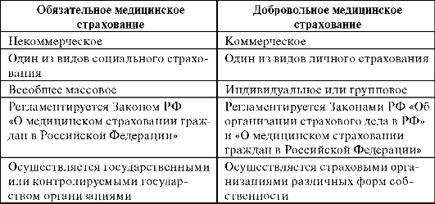
Таблица 5.1. Основные различия обязательного и добровольного медицинского страхования

Slide 20
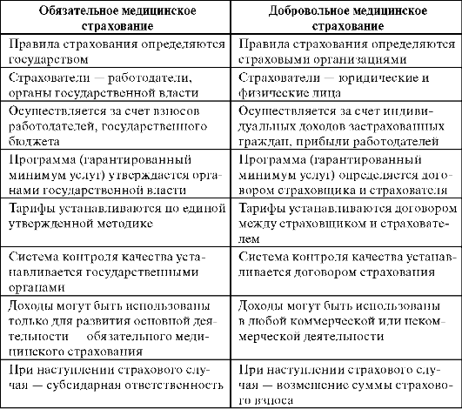

Slide 21
СПАСИБО
ЗА
ВНИМАНИЕ!

